Slide 1

Allysson Mezêncio, Fevereiro 2015
Integração TOTVS Educacional X Scientia: Modelo 2

Slide 2
HOJE FALAREMOS SOBRE
Objetivo
Visão geral
Versões
Parametrização
Exportação de dados para o Scientia
Importação de dados do Scientia
Turmas/disciplinas sugeridas
Processo de atualização de informações
Processo de atualização de log
Criação da oferta
Reimportar as turmas/disciplinas sugeridas do Scientia
Processo de exclusão de turmas/disciplinas

Slide 3

Objetivo

Slide 4
Integração TOTVS Educacional X Scientia: Modelo 2
Objetivo
O objetivo da integração do TOTVS Educacional com o Scientia Enterprise é possibilitar a utilização das funcionalidades de geração de quadro de horário, alocação de professores e alocação de salas no Scientia Timetabler, tornando o processo de criação de oferta de turmas e turmas/disciplinas muito mais ágil, simples e com menor custo de operação.

Slide 5
Visão geral

Slide 6
Integração TOTVS Educacional X Scientia: Modelo 2
Visão geral: Motivadores para Integração
Antes de todo início de período letivo as instituições de ensino possuem um árduo trabalho para estruturar toda a oferta de turmas e turmas/disciplinas de seus cursos, com o objetivo de deixar tudo pronto para o período de matrículas.
O escopo deste trabalho de uma forma bem simplista é determinar o número de turmas/disciplinas que são necessárias e para cada uma definir os horários, as salas mais adequadas e os professores que irão ministra-las.
Parece ser uma tarefa simples e fácil, correto?
Errado!!!!

Slide 7
























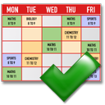



Integração TOTVS Educacional X Scientia: Modelo 2
Visão geral: Motivadores para Integração
Turma/Disciplina: Econômia II
Identificar melhor sala
Alocar professor
Turma/Disciplina: Química I
Alocado
Para cada horário
Turma/Disciplina:
Fundamentos da Arquitetura
Definição de horários
Para cada horário
Turma/Disciplina:
Fundamentos do Direito
Turma/Disciplina:
Circuitos
Alocada
Indisponível
Indisponível
Turma/Disciplina: Biologia
Tempo deslocamento entre aulas
Turma/Disciplina:
Física I
Capacidade insuficiente
Preferências
Turma/Disciplina: Geografia
Turma/Disciplina:
Geometria Analitica
Turma/Disciplina:
Calcúlo I
Autorizado para lecionar a disciplina
E muito mais ...
Disponível
Disponível

Slide 8
Integração TOTVS Educacional X Scientia: Modelo 2
Visão geral: Motivadores para Integração
Para chegar ao resultado final os responsáveis pela criação da oferta devem fazer uma série de analises com base em inúmeros critérios de escolha, abaixo temos alguns destes pontos:
Alocação de professores:
  Verificar tempo de deslocamento que o professor precisa entre aulas consecutivas para ir de uma sala a outra.
  Evitar que um professor seja alocado no mesmo horário para mais de uma turma/disciplina.
  Considerar as preferências dos professores por determinados horários e priorizá-los.
  Considerar disponibilidade de horários dos professores.
  Verificar as disciplinas em que o professor está apto a ministrar aulas.
  Verificar em quais filiais este professor pode dar aula

Slide 9














Integração TOTVS Educacional X Scientia: Modelo 2
Visão geral: Motivadores para Integração
Alocação de sala:
  Capacidade da sala deve comportar o número de alunos estimado para turma/disciplina.
  Não alocar uma sala em horários em que esta esteja indisponível.
  Evitar que uma sala seja alocada no mesmo horário para mais de uma turma/disciplina.
  Utilizar salas da mesma filial da turma/disciplina
Para que esta tarefa possa ser realizada de forma ágil, simples e com menor custo é necessário o apoio de um mecanismo automatizado que auxilie a instituição de ensino na confecção da estrutura de oferta. É justamente para atender a esta demanda que a integração do TOTVS Educacional e Scientia Enterprise foi especificada e implementada.
Alocações
Sistema
Desolcamento
Planilha
Preferências
Professores
Calendário
Checklist
Salas

Slide 10
Integração TOTVS Educacional X Scientia: Modelo 2
Visão geral: Sistemas envolvidos
TOTVS Educacional – módulo Educacional responsável por gerenciar escolas e faculdades (ensino básico e superior), por meio de ferramentas que permitem maior agilidade nos processos que envolvem alunos, responsáveis, professores e funcionários.
Scientia Enterprise – é uma solução robusta voltada para instituições de ensino e que tem por finalidade simplificar e otimizar a geração de quadro de horários, alocação de salas e alocação de professores.

Slide 11
Integração TOTVS Educacional X Scientia: Modelo 2
Visão geral: Bases do Scientia
  SPDA – Syllabus Plus Data Adaptor: banco que contém as tabelas temporárias de integração. Neste banco são inseridas todas as informações de envio de dados da integração.
SDB – Scientia DataBase: banco oficial que contém todas as informações internas do Scientia Enterprise.
  RDB – Reporting DataBase: banco que contém as views de retorno, com um espelho das informações que existem no SDB tratadas para formatos convencionais para facilitar a exportação.

Slide 12






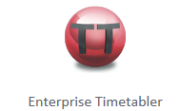
Integração TOTVS Educacional X Scientia: Modelo 2
Visão geral: Funcionamento das bases do Scientia
SDB
Atualizar Imagens da SDB
Server
Client
Imagem
Imagem
Imagem
Writeback

Slide 13


Integração TOTVS Educacional X Scientia: Modelo 2
Visão geral: Integração TOTVS Educacional X Scientia
No SPDA, executar o processo de extração de dados Menu: Interface > Extract Data From TransferTables Selecionar as entidades que deseja importar para o Scientia
SDB
Após agendar tarefas no Scientia Enterprise, executar o aplicativo de atualização do RDB:
Run Scheduled Extract
SPDA
RDB
No TOTVS Educacional, menu de integração do Scientia, executar o processo: Exportação de dados para o Scientia Enterprise
No TOTVS Educacional, menu de integração do Scientia, executar o processo: Importação de dados do Scientia Enterprise
TOTVS Educacional

Slide 14
Versões

Slide 15

Versões
Essa nova funcionalidade foi criada para clientes com versão de melhoria, por isso estará disponível nas seguintes versões:
Versão 11.83.55.125;
Versão 12.1.6.

Slide 16
Parametrização

Slide 17

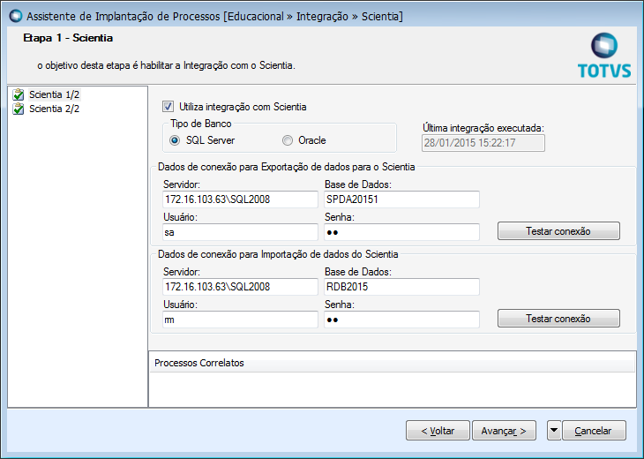
Integração TOTVS Educacional X Scientia: Modelo 2
Parametrização
Marcar a opção “Utiliza integração com Scientia”.
Escolher o tipo de banco de dados que será utilizado na integração: SQL Server ou Oracle.
Inserir os parâmetros de conexão com a base de dados de Exportação e testar a conexão. (Base SPDA)
Inserir os parâmetros de conexão com a base de dados de Importação e testar a conexão. (Base RDB)
Parâmetros obrigatórios

Slide 18
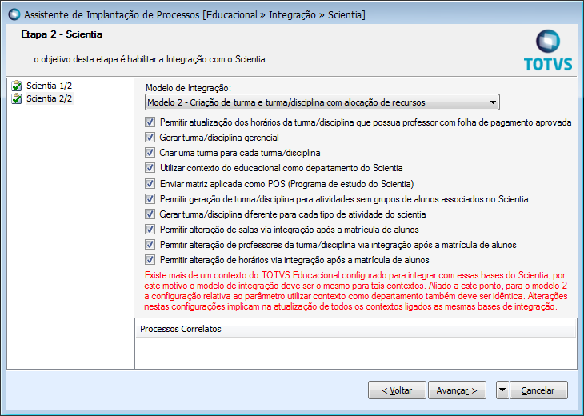


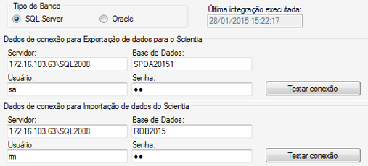
Integração TOTVS Educacional X Scientia: Modelo 2
Parametrização
Definir o modelo de integração a ser utilizado: Modelo 2
Contextos com mesma definição de base

Slide 19
Integração TOTVS Educacional X Scientia: Modelo 2
Parametrização
Definir o modelo de integração a ser utilizado: Modelo 2
Parâmetros que alteram o comportamento na Exportação dos dados para o Scientia.
SPDA

Slide 20
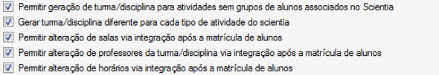
Integração TOTVS Educacional X Scientia: Modelo 2
Parametrização
Definir o modelo de integração a ser utilizado: Modelo 2
Parâmetros que alteram o comportamento na Importação dos dados do Scientia.
RDB

Slide 21
Integração TOTVS Educacional X Scientia: Modelo 2
Parametrização
Definir o modelo de integração a ser utilizado: Modelo 2
Parâmetro relacionado a criação da turma/disciplina a partir da turma/disciplina sugerida
TOTVS Educacional

Slide 22
Exportação de dados para o Scientia

Slide 23
Integração TOTVS Educacional X Scientia: Modelo 2
Exportação de dados para o Scientia: Relação de Entidades
O processo de “Exportação de dados para o Scientia Enterprise” é a funcionalidade responsável por enviar as informações essenciais dos cadastros do TOTVS Educacional para o Scientia.
A ligação das informações entre os dois sistemas é realizada a partir de uma máscara pré-definida denominada hostkey, através da qual pode ser feita a identificação, atualização e exclusão das informações.

Slide 24
Integração TOTVS Educacional X Scientia: Modelo 2
Exportação de dados para o Scientia: Relação de Entidades
Contexto
Departament
O envio de department será obrigatório quando o parâmetro “Utiliza contexto do educacional como departamento do Scientia” estiver marcado.
Professor
Staff
A entidade Staff do Scientia representa os professores do TOTVS Educacional. Nesta exportação são enviadas as pessoas vinculadas aos professores, desta forma se um professor X estiver vinculado a várias coligadas e/ou filiais com diferentes códigos de professor, este é enviado apenas uma vez informando na hostkey o código da pessoa. Os professores enviados para a integração são todos os professores ativos da coligada atual.
Sala
Location
Location no Scientia é basicamente a entidade onde acontece uma activity, que no TOTVS Educacional é representada pela entidade sala. Da mesma forma que a sala pertence a um prédio e bloco, toda location deve estar relacionada à sua respectiva zone.
Prédio / Bloco
Zones
A entidade zone do Scientia é utilizada para agrupar mais de uma location que por sua vez representam as salas. As zones são apenas cadastros informativos para o TOTVS Educacional, porém dentro do Scientia possuem papel importante para identificar tempo/distância e desta forma ajudar na escolha da melhor sala para alocar uma activity.
Matriz Aplicada
(POS) Programme of Study
POS ou Programme of Study é uma entidade utilizada para agrupar Modules dentro do Scientia, neste modelo de integração o POS representa a matriz aplicada.
Disciplinas
Module
Module é uma das principais entidades da integração entre TOTVS Educacional e o Scientia. Neste modelo de integração o module representa o conceito da disciplina e é também a base de agrupamento para todas as activities que serão geradas.
Turma/Disciplina
StudentSet
StudentSet (grupo de alunos) é a entidade do Scientia que é utilizada para controlar choque de horário entre activities.

Slide 25
Integração TOTVS Educacional X Scientia: Modelo 2
Exportação de dados para o Scientia: Relação de Entidades
Disciplinas
Template activity
Template activity é a base para geração de cada activity dentro do Scientia, nele estão as principais definições dos requisitos que uma activity deve atender. Uma activity template (modelo de atividade) é exportada para cada module (módulo) enviado. Importante frisar que o usuário caso veja necessidade poderá dentro do Scientia gerar mais activity templates para os modules.
Turno / Período letivo
Named Availability Pattern
O padrão de disponibilidade é uma entidade do Scientia que indica em quais períodos de tempo podem ocorrer uma alocação de horário para uma entidade relacionada. Esta entidade possui um cadastro das semanas disponíveis e os horários em cada dia da semana.
Disponibilidade do Professor
Named Availability Pattern
Disciplinas autorizadas
Suitability
Suitability é uma entidade do Scientia que indica características que serão associadas a um template para que as atividades geradas respeitem tais características.
Prédio
Suitability
Bloco
Suitability
Campus
Suitability

Slide 26











Integração TOTVS Educacional X Scientia: Modelo 2
Exportação de dados para o Scientia: Fluxo
Processo de Exportação dos dados para o Scientia
SPDA
SPDA
SPDA
Staff
Department
StudentSet
Processo Exportação
Template Activity
Location
Availability Pattern
Zone
TOTVS Educacional
Module
Suitability
POS

Slide 27
Integração TOTVS Educacional X Scientia: Modelo 2
Exportação de dados para o Scientia
Restrições:
As informações enviadas pelo TOTVS Educacional para o Scientia possuem como ligação a informação incluída no campo de hostkey que fica visível nos cadastros dentro do Scientia. No entanto, este campo fica aberto para alteração por parte do usuário e caso seja realizada qualquer modificação o vínculo entre as informações será quebrado o que ocasionará erro na importação das informações no TOTVS Educacional. Por este motivo os cadastros enviados pelo TOTVS Educacional para o Scientia devem sempre ser alterados no TOTVS Educacional e depois reenviados ao Scientia.
A estrutura de oferta criada/atualizada a partir da importação de informações do Scientia para o TOTVS Educacional poderá ser alterada sem problema algum dentro do TOTVS Educacional.

Slide 28
Integração TOTVS Educacional X Scientia: Modelo 2
Exportação de dados para o Scientia
Quando uma turma/disciplina está sendo atualizada pela integração todos os seus anexos são excluídos e depois recriados com base nas informações da turma/disciplina sugerida.
A eliminação de um registro no TOTVS Educacional, relacionado as tabelas integradas com o Scientia, inclui um comando de exclusão na tabela temporária do SPDA, desta forma para que a eliminação seja efetivada no Scientia o aplicativo Syllabus Plus Data Adaptor deverá ser executado.

Slide 29
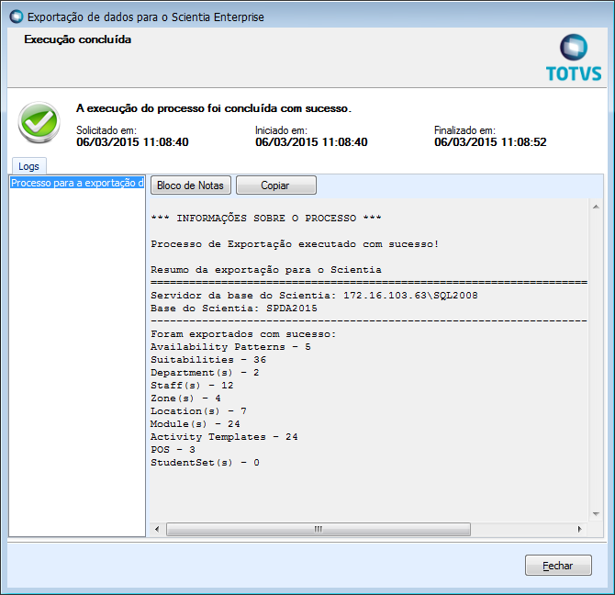
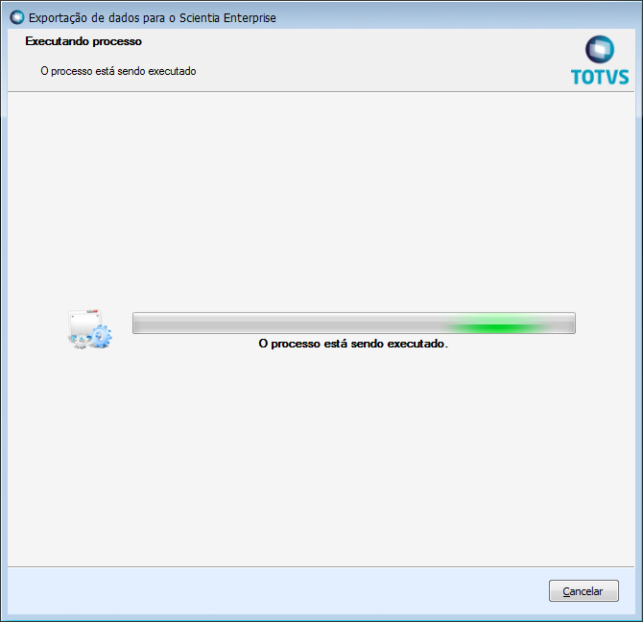
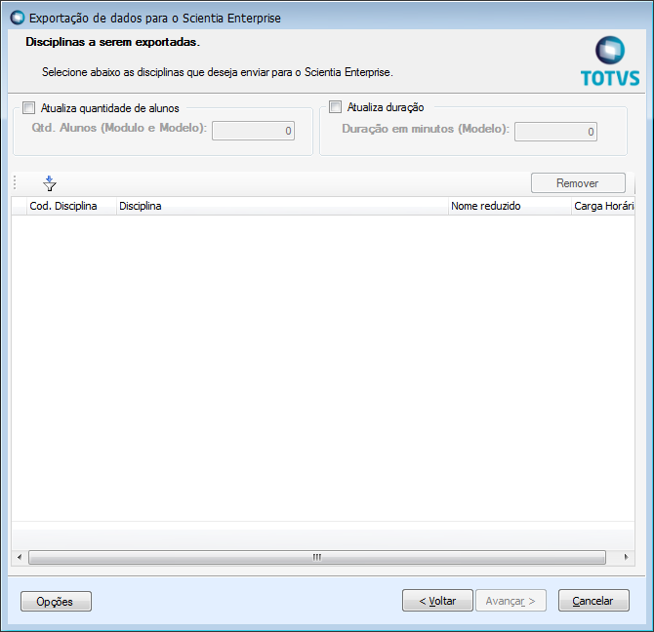
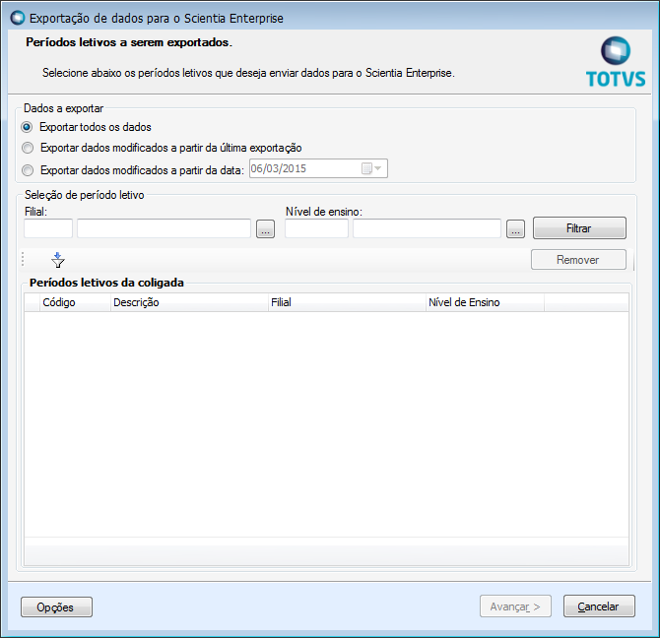
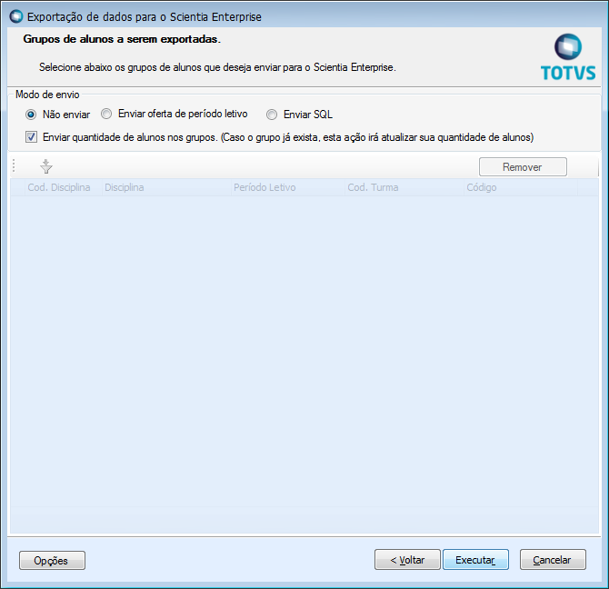
Integração TOTVS Educacional X Scientia: Modelo 2
Exportação de dados para o Scientia: Processo

Slide 30
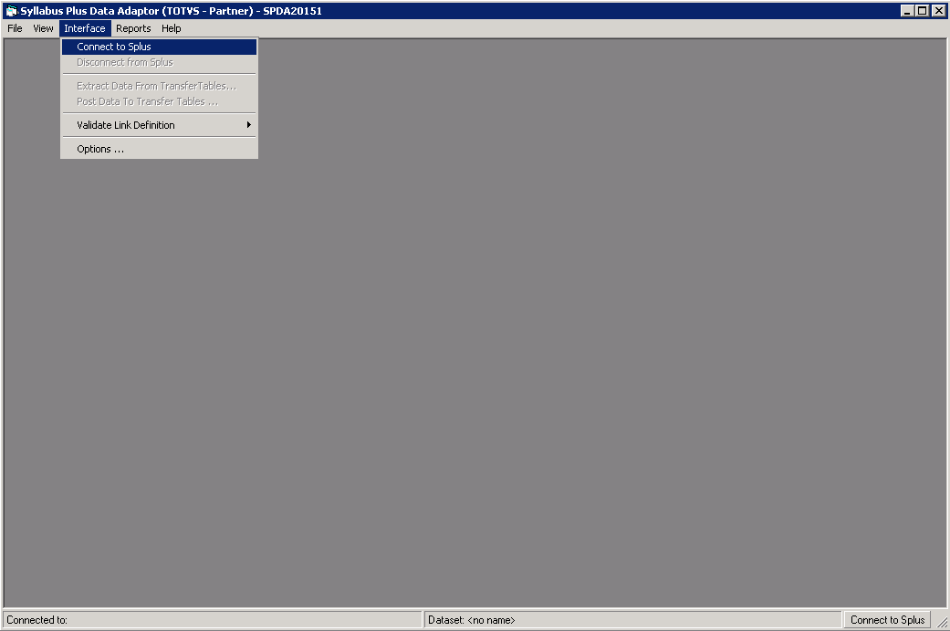
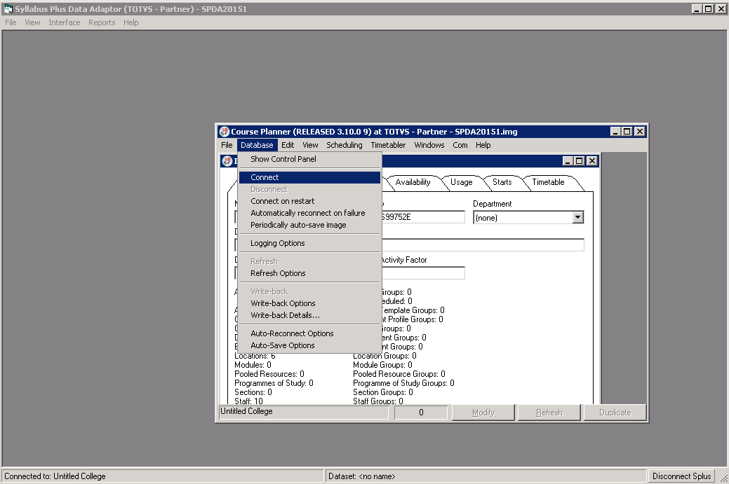
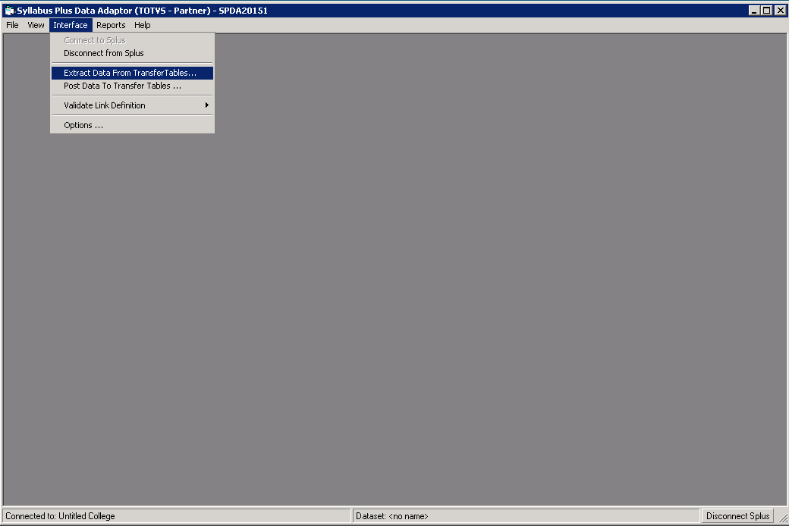
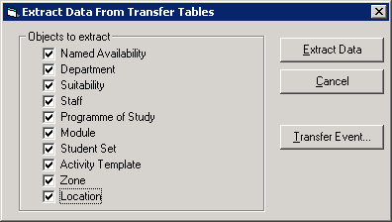

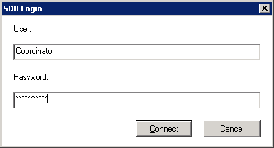
Integração TOTVS Educacional X Scientia: Modelo 2
Exportação de dados para o Scientia: Atualizar dados no SDB
SPDA
SDB
No SPDA, executar o processo de extração de dados Menu: Interface > Extract Data From TransferTables Selecionar as entidades que deseja importar para o Scientia

Slide 31
Importação de dados do Scientia

Slide 32
Integração TOTVS Educacional X Scientia: Modelo 2
Importação de dados do Scientia: Fluxo
O processo de “Importação de dados do Scientia Enterprise” é a funcionalidade responsável por permitir que as programações realizadas no Scientia Timetabler sejam importadas para o TOTVS Educacional.
Esta importação cria as turmas/disciplinas sugeridas que contém os horários da oferta, as alocações de professores e salas, a identificação do grupo de alunos e a listagem dos logs de importação.

Slide 33
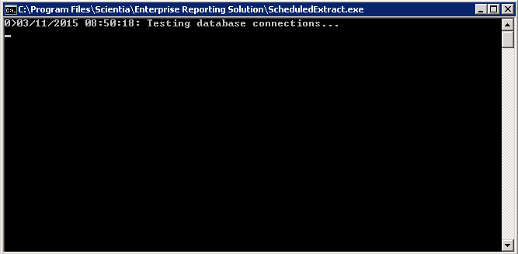

Integração TOTVS Educacional X Scientia: Modelo 2
Importação de dados do Scientia: Atualizar dados no RDB
RDB
SDB
Após agendar tarefas no Scientia Enterprise, executar o aplicativo de atualização do RDB:
Run Scheduled Extract

Slide 34


Integração TOTVS Educacional X Scientia: Modelo 2
Importação de dados do Scientia: Fluxo
Processo de Importação dos dados do Scientia
RDB
Horários
Professores
Processo Importação
Turma/disciplina sugerida
Grupo de Alunos
Log
Turmas/Disciplinas gerenciadas
TOTVS Educacional
Turmas/Disciplinas associadas

Slide 35
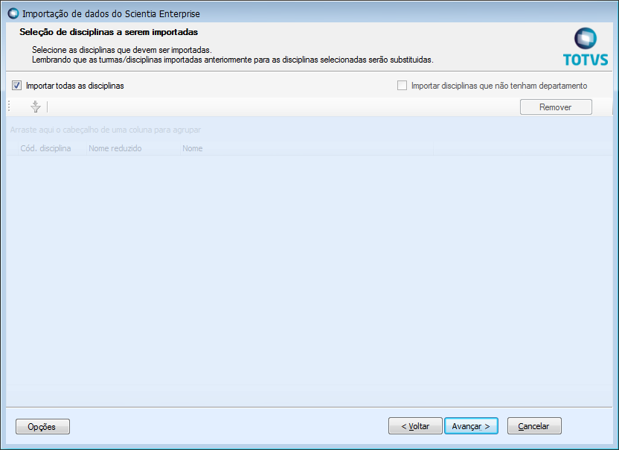
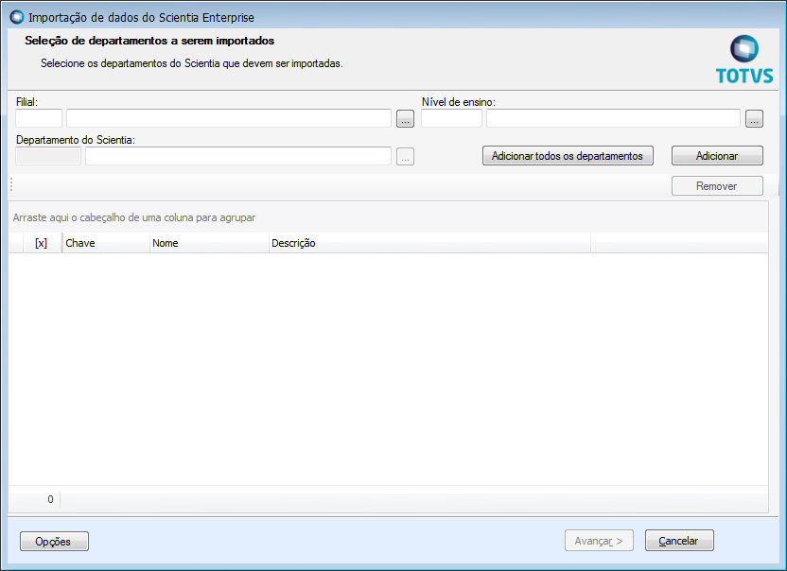
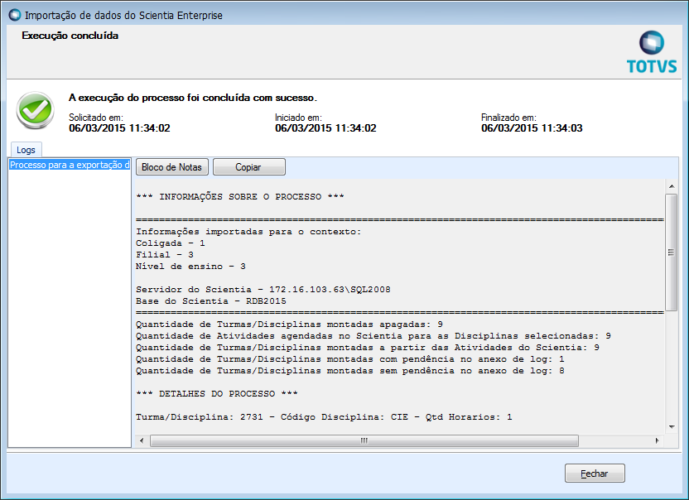
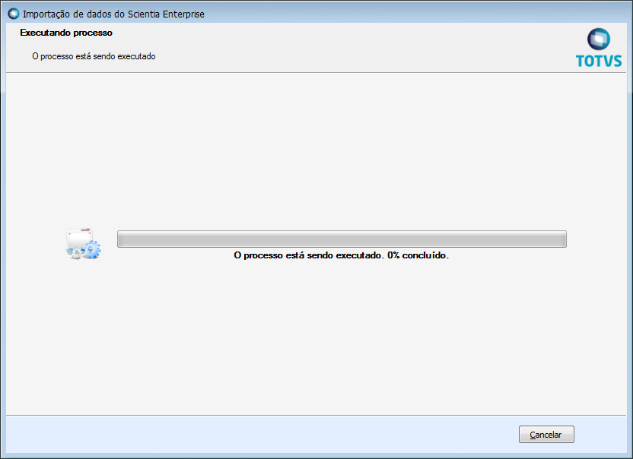
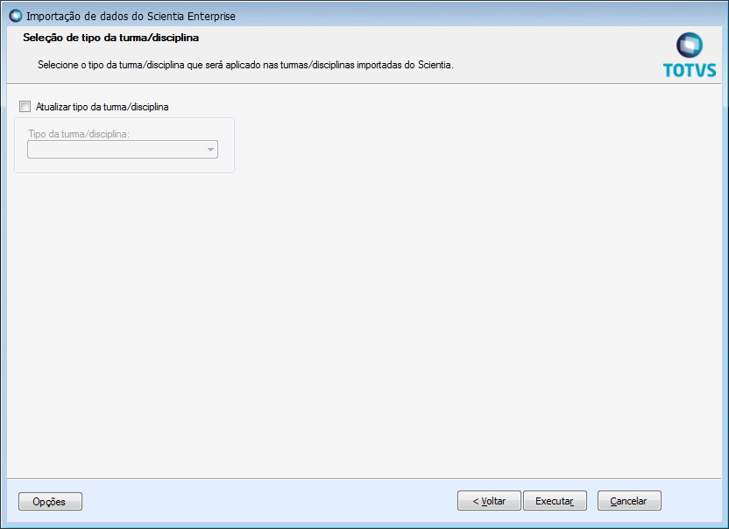
Integração TOTVS Educacional X Scientia: Modelo 2
Importação de dados do Scientia: Processo

Slide 36
Integração TOTVS Educacional X Scientia: Modelo 2
Importação de dados do Scientia: Processo
O processo de importação tem como primeiro passo a exclusão de todas as turmas/disciplinas sugeridas que tenham vínculo com as disciplinas selecionadas no processo. Em um segundo momento as turmas/disciplinas sugeridas relacionadas a essas disciplinas são novamente criadas com base nas informações atualizadas no Scientia.
Turmas/disciplinas sugeridas com logs já solucionados:
Se as disciplinas associadas a essas turmas/disciplinas sugeridas forem selecionadas no processo, o usuário terá que reavaliar todo o log refazendo os acertos.
Desta forma é recomendado que antes da execução do processo de importação o usuário execute o processo de criação de oferta para as turmas/disciplinas já validadas.

Slide 37
Turmas/disciplinas sugeridas

Slide 38
Integração TOTVS Educacional X Scientia: Modelo 2
Turmas/Disciplinas sugeridas
O cadastro de “Turma/disciplina sugerida” é uma estrutura intermediária que permite ao usuário verificar as informações e ajustá-las em caso de pendências no log de importação.
Os ajustes são necessários para que as regras de negócio relacionadas a oferta do TOTVS Educacional sejam atendidas e a estrutura de oferta possa ser criada.
Outro ponto importante é que alterações na alocação de salas, horários e professores não podem ser realizadas na turma/disciplina sugerida, o usuário deverá faze-las no Scientia.

Slide 39
Integração TOTVS Educacional X Scientia: Modelo 2
Turmas/Disciplinas sugeridas
Cadastro de turmas/disciplinas sugeridas possibilita ao usuário a manipulação e conferência dos dados. A partir desta funcionalidade pode-se ter acesso aos seguintes anexos:
  Grupo de alunos da turma/disciplina sugerida
  Horários da turma/disciplina sugerida
  Subturmas
  Turmas/disciplinas associadas
  Turmas/disciplinas gerenciadas
  Log da turma/disciplina sugerida
Uma turma/disciplina sugerida só pode originar uma oferta no TOTVS Educacional quando todos os logs estiverem com o status “solucionado”.
Importante: turmas/disciplinas sugeridas não podem ser excluídas e nem criadas pelo TOTVS Educacional.

Slide 40
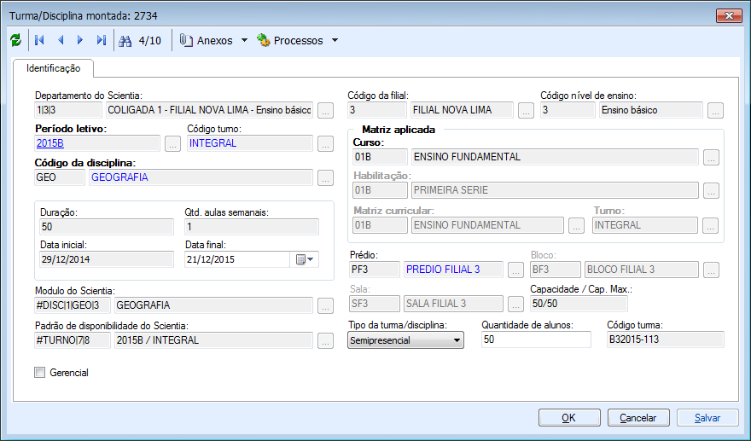
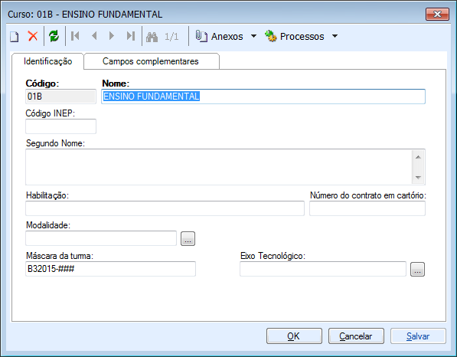

Integração TOTVS Educacional X Scientia: Modelo 2
Turmas/Disciplinas sugeridas
O código da turma só deverá ser informado pelo usuário quando a turma/disciplina sugerida não estiver associada a uma matriz aplicada. Quando este campo estiver preenchido o valor do código da turma é gerado com base na máscara da turma informada no cadastro de curso do TOTVS Educacional

Slide 41
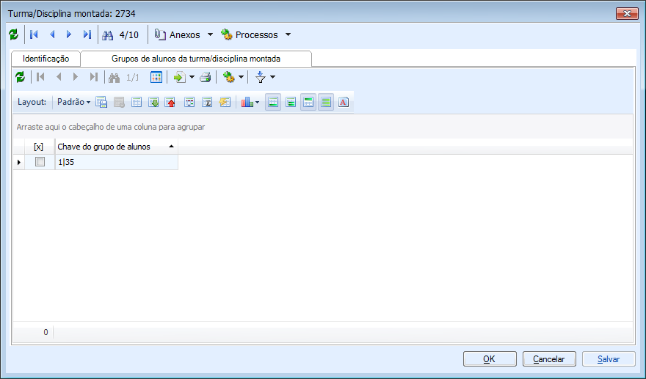
Integração TOTVS Educacional X Scientia: Modelo 2
Turmas/disciplinas sugeridas: Grupo de Alunos
Anexo: Grupo de alunos – lista os
grupos de alunos associado as activities que originaram a turma/disciplina sugerida.
Informação importante para:
Determinar os horários da turma/disciplina sugeridas
Determinar as turmas/disciplinas associadas

Slide 42
Integração TOTVS Educacional X Scientia: Modelo 2
Turmas/disciplinas sugeridas: Grupo de Alunos
Activity: Economia II
Grupo de Alunos A
Grupo de Alunos A
Segunda 08:00 as 08:50
Turma/Disciplina sugerida 1
Segunda 09:00 as 09:50
Grupo de Alunos B
Grupo de Alunos B
Terça 08:00 as 08:50
Turma/Disciplina sugerida 2
Grupo de Alunos C
Grupo de Alunos C
Terça 09:00 as 09:50

Slide 43

Integração TOTVS Educacional X Scientia: Modelo 2
Turmas/disciplinas sugeridas: Grupo de Alunos
Activity: Economia II
Grupo de Alunos A
Segunda 08:00 as 08:50
Grupo de Alunos B
Não compartilha as mesmas activities.
Segunda 09:00 as 09:50
Grupo de Alunos B
Terça 08:00 as 08:50
Grupo de Alunos C
Grupo de Alunos A
Grupo de Alunos C
Terça 09:00 as 09:50

Slide 44
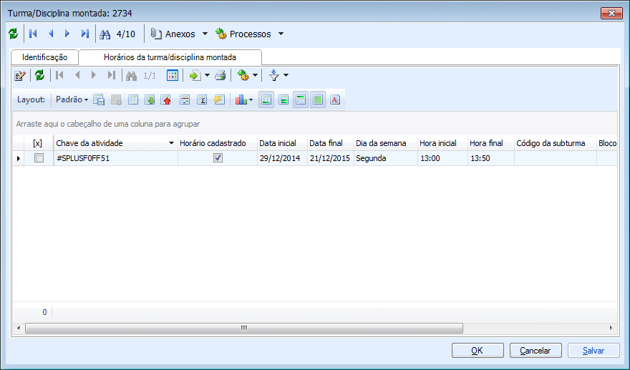
Integração TOTVS Educacional X Scientia: Modelo 2
Turmas/disciplinas sugeridas: horários
Anexo: Horários – cada activity é responsável por gerar um horário em uma turma/disciplina sugerida.

Slide 45
Integração TOTVS Educacional X Scientia: Modelo 2
Turmas/disciplinas sugeridas: Horários
Activity: Economia II
Segunda 08:00 as 08:50
Segunda 08:00 as 08:50
Grupo de Alunos A
Turma/Disciplina sugerida 1
Segunda
09:00 as 09:50
Segunda 09:00 as 09:50
Grupo de Alunos B
Terça
08:00 as 08:50
Terça 08:00 as 08:50
Turma/Disciplina sugerida 2
Grupo de Alunos C
Terça
09:00 as 09:50
Terça 09:00 as 09:50

Slide 46
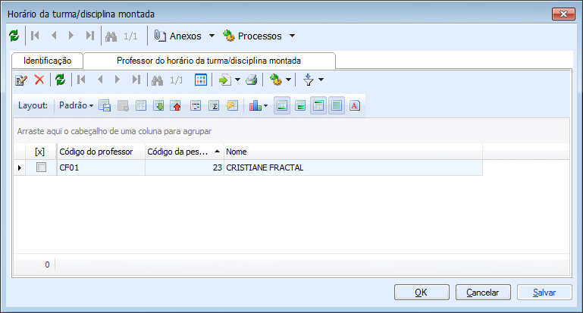
Integração TOTVS Educacional X Scientia: Modelo 2
Turmas/disciplinas sugeridas: horários - Professores
Anexo: Professor do horário da turma/disciplina sugerida – para cada activity pode-se ter 0 a N professores vinculados.

Slide 47
Integração TOTVS Educacional X Scientia: Modelo 2
Turmas/disciplinas sugeridas: Horários - Professores
Activity: Economia II
Alocação
Professores
Professores
Segunda 08:00 as 08:50
Segunda 08:00 as 08:50
Grupo de Alunos A
Salas
Salas
Professores
Professores
Alocação
Segunda 09:00 as 09:50
Turma/Disciplina sugerida 1
Segunda 09:00 as 09:50
Grupo de Alunos B
Salas
Salas
Alocação
Professores
Professores
Terça
08:00 as 08:50
Terça
08:00 as 08:50
Salas
Salas
Grupo de Alunos C
Alocação
Professores
Turma/Disciplina sugerida 2
Professores
Terça
09:00 as 09:50
Terça
09:00 as 9:50
Salas
Salas

Slide 48
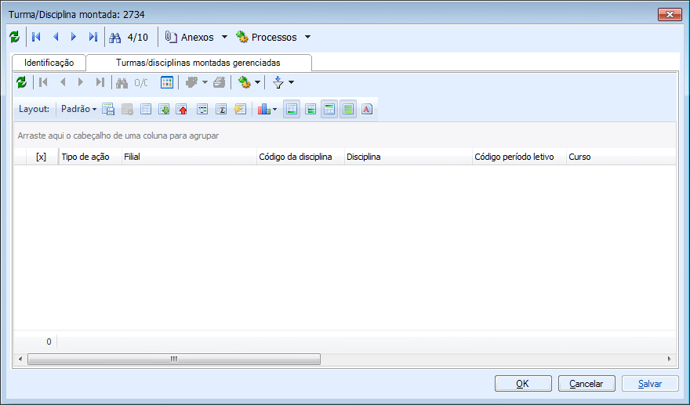
Integração TOTVS Educacional X Scientia: Modelo 2
Turmas/disciplinas sugeridas: Turmas/disciplinas gerenciadas
Anexo: Turmas/disciplinas gerenciadas – caso a turma/disciplina sugerida seja gerencial é listado suas turmas/disciplinas sugeridas gerenciadas

Slide 49

Integração TOTVS Educacional X Scientia: Modelo 2
Turmas/disciplinas sugeridas: Turmas/disciplinas gerenciadas
Activity: Economia II
Turma/Disciplina sugerida 1.1 - Gerenciada
Grupo de Alunos A
Segunda
08:00 as 08:50
Grupo de Alunos A
Turma/Disciplina sugerida 1 - Gerencial
Segunda
09:00 as 09:50
Parâmetro "Gerar turma/disciplina gerencial" marcado
Grupo de Alunos B
Turma/Disciplina sugerida 1.2 - Gerenciada
Grupo de Alunos B
Terça
08:00 as 08:50
Grupo de Alunos C
Terça
09:00 as 09:50
Turma/Disciplina sugerida 2
Grupo de Alunos C

Slide 50
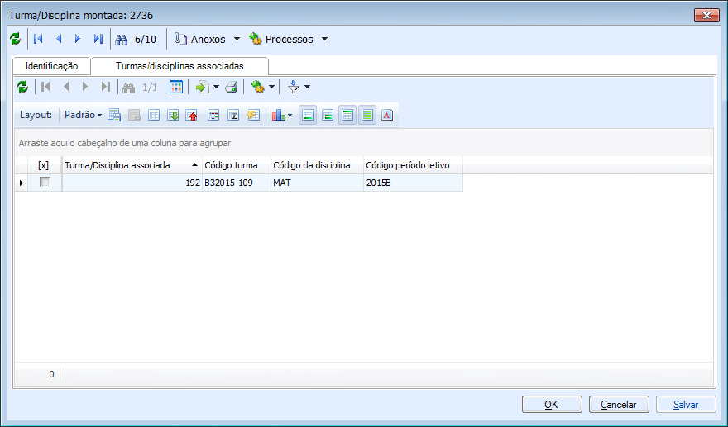
Integração TOTVS Educacional X Scientia: Modelo 2
Turmas/disciplinas sugeridas: Turmas/disciplinas associadas
Anexo: Turmas/disciplinas associadas – lista a turma/disciplina vinculada.

Slide 51

Integração TOTVS Educacional X Scientia: Modelo 2
Turmas/disciplinas sugeridas: Turmas/disciplinas associadas
Primeiro momento:
Activity: Economia II
Criação
Segunda 08:00 as 08:50
Grupo de Alunos A
Segunda 09:00 as 09:50
Turma/Disciplina sugerida
Criar/Atualizar oferta
Turma/Disciplina XXX
Segundo momento:
Atualização
Reimportação
Turma/Disciplina sugerida
Turma/Disciplina XXX
Criar/Atualizar oferta
Turma/Disciplina XXX
Verificar vínculos

Slide 52
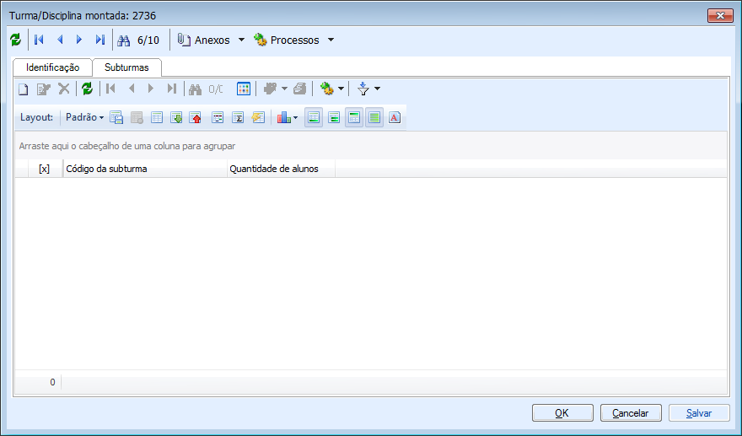
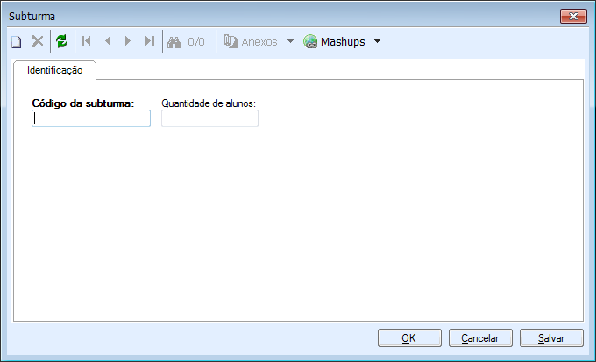
Integração TOTVS Educacional X Scientia: Modelo 2
Turmas/disciplinas sugeridas: Subturmas
Anexo: Subtumas – possibilita a definição de subturmas ainda na turma/disciplina sugerida.

Slide 53
Integração TOTVS Educacional X Scientia: Modelo 2
Definição de subturma obrigatória
Turmas/disciplinas sugeridas: Subturmas
Activity: Economia II
Sala A
Segunda 08:00 as 08:50
Sala A
Segunda 08:00 as 08:50
Sala B
Segunda 08:00 as 08:50
Sala B
Parâmetro "Utilizar turma/disciplina e subturma com horários independentes" marcado
Activites associadas a duas salas
Turma/Disciplina sugerida 1
A mesma activity gera um horário para cada sala
Grupo de Alunos A
Activity: Economia II
Sala A
Segunda 09:00 as 09:50
Sala A
Segunda 09:00 as 09:50
Segunda 09:00 as 09:50
Sala B
Sala B

Slide 54
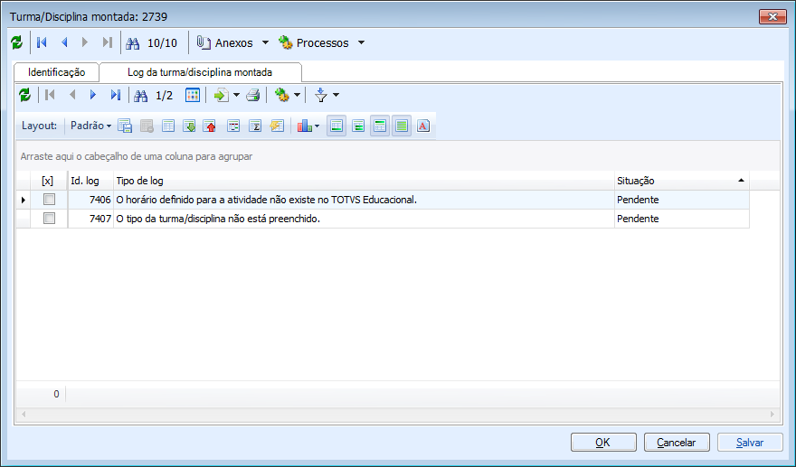
Integração TOTVS Educacional X Scientia: Modelo 2
Turmas/disciplinas sugeridas: Log da turma/disciplina sugerida
Anexo: Log da turma/disciplina sugerida – lista todos os problemas encontrados na criação da turma/disciplina sugerida.

Slide 55
Processo de atualização de informações

Slide 56
Integração TOTVS Educacional X Scientia: Modelo 2
Processo de atualização de informações
Para tornar a operação de solucionar os logs pendentes das turmas/disciplinas sugeridas mais ágil, o usuário tem a sua disposição o processo “Atualização das informações das turmas/disciplinas sugeridas”.
Este processo possibilita o ajuste das informações em pacotes e ao final do processo executa a atualização do log das turmas/disciplinas sugeridas.

Slide 57
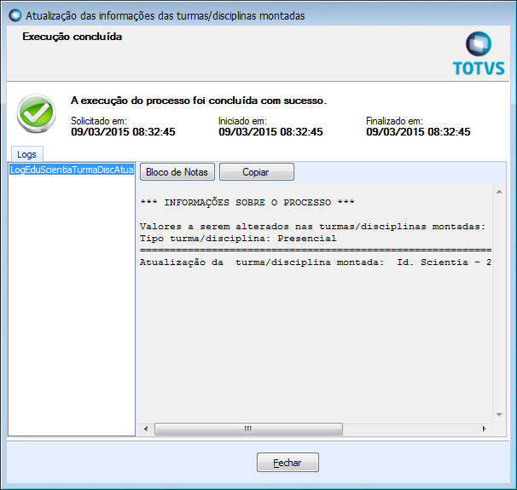
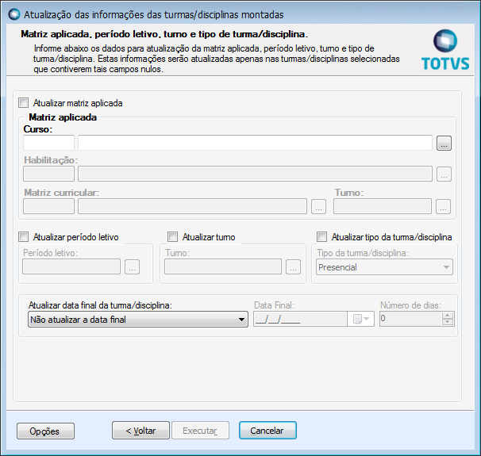
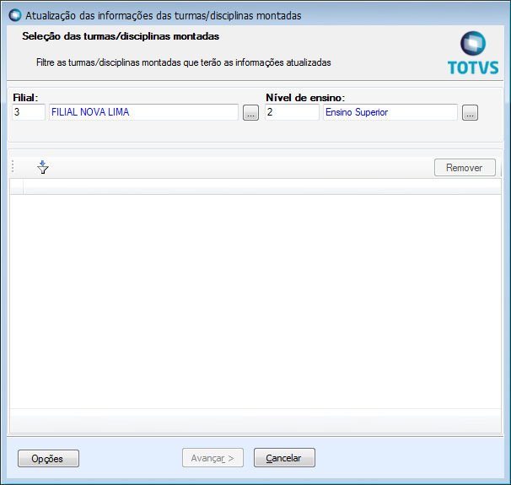

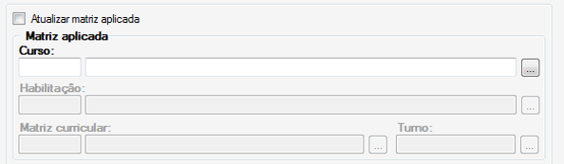

Integração TOTVS Educacional X Scientia: Modelo 2
Processo de atualização de informações
Apenas turmas/disciplinas sugeridas com estes campos nulos serão atualizadas pelo processo.

Slide 58
Processo de atualização de log

Slide 59
Integração TOTVS Educacional X Scientia: Modelo 2
Processo de atualização de log
A solução de um log pendente também poderá ser realizada alterando o registro da turma/disciplina sugerida ou os registros ligados a um de seus anexos. Em outros casos o ajuste do log pode não estar diretamente ligado a turma/disciplina sugerida, por exemplo, a necessidade de criação de um horário associado ao turno da turma/disciplina sugerida.
Para estes cenários o log da turma/disciplina sugerida não é atualizado automaticamente e o usuário deve executar o processo “Atualização do log das turmas/disciplinas sugeridas”, que é responsável por atualizar o status dos logs das turmas/disciplinas sugeridas selecionadas na visão.

Slide 60
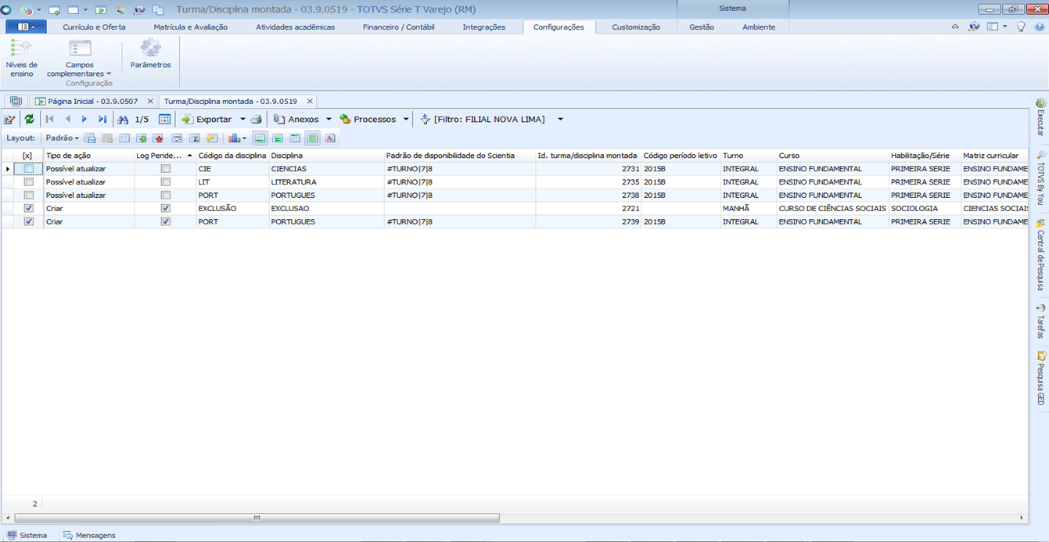
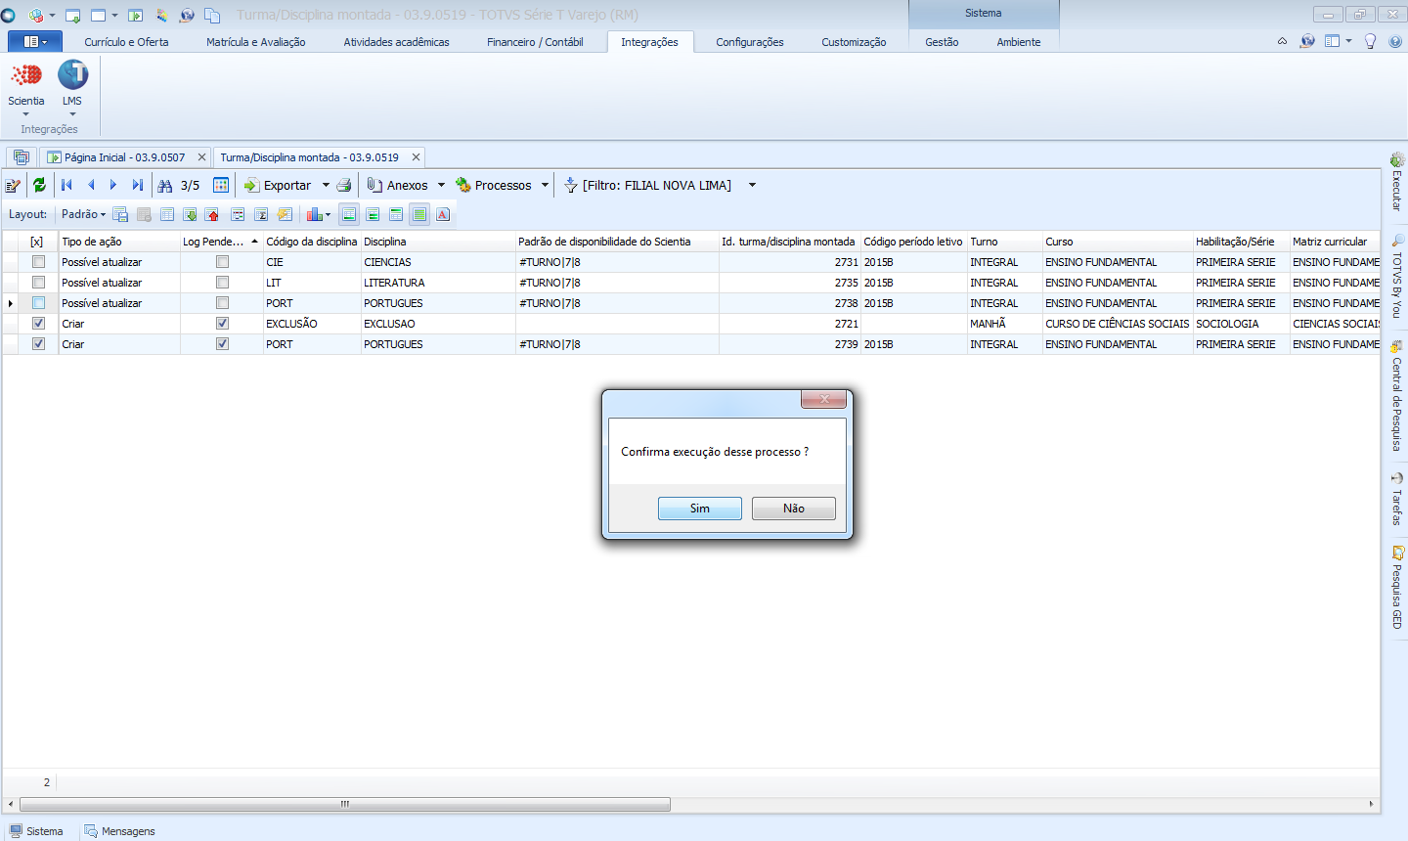
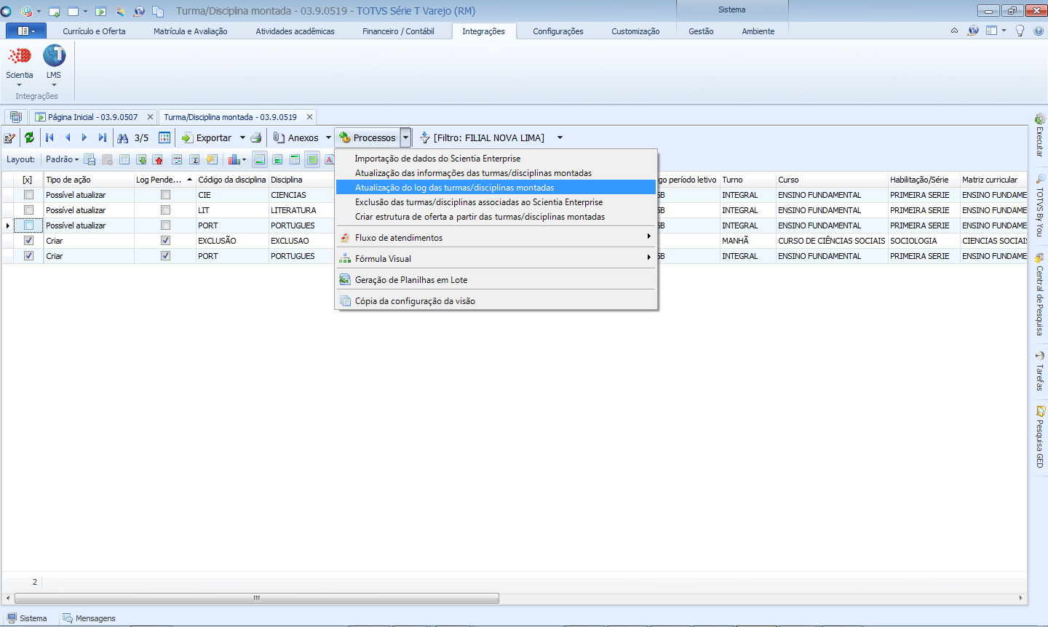
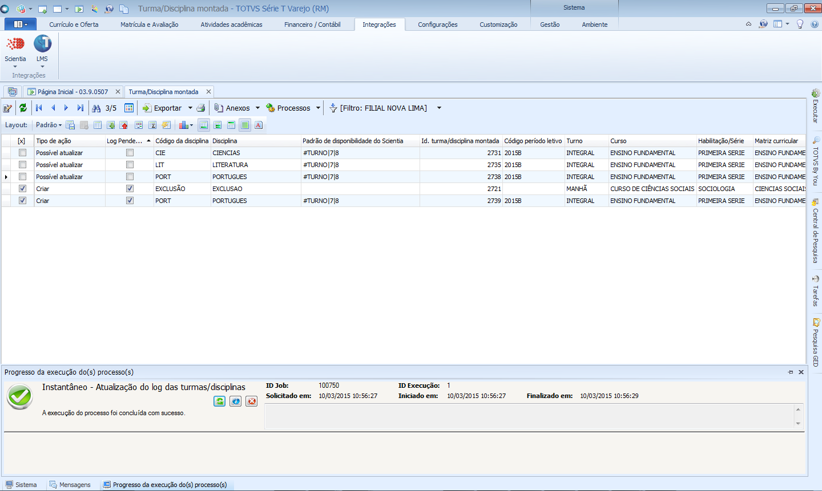
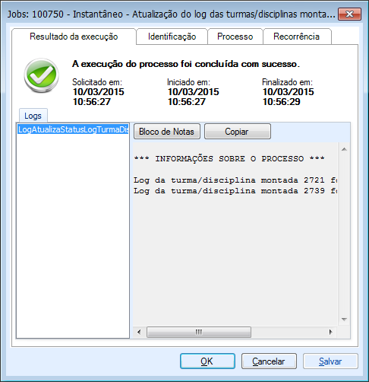
Integração TOTVS Educacional X Scientia: Modelo 2
Processo de atualização de log

Slide 61
Criação da Oferta

Slide 62
Integração TOTVS Educacional X Scientia: Modelo 2
Criação da Oferta
O processo de “Criar estrutura de oferta a partir das turmas/disciplinas sugeridas” busca as informações das turmas/disciplinas sugeridas e com base nesta cria/atualiza:
Cadastro de turma
Cadastro turma/disciplina
Cadastro horário da turma/disciplina
Cadastro professores da turma/disciplina
Cadastro dos horários dos professores da turma/disciplina
Cadastro de subturmas
Geração do plano de aula
Quando uma turma/disciplina é atualizada todos os seus anexos (horários, professores, horários dos professores, subturmas e planos de aula) são excluídos e depois são recriados com base nas informações da turma/disciplina sugerida

Slide 63

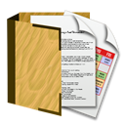
Integração TOTVS Educacional X Scientia: Modelo 2
Criação da Oferta
Horários
Horários do Professor
Grupo de Alunos A
Turma
Professores
Horários
Grupo de Alunos
A
B
Salas
Turma/Disciplina sugerida 1
Criar/Atualizar oferta
Subturmas
Turma/Disciplina XXX
A
B
Plano de Aula
Subturmas
Turmas/Disciplinas gerenciadas
Professores
Turmas/Disciplinas associadas

Slide 64
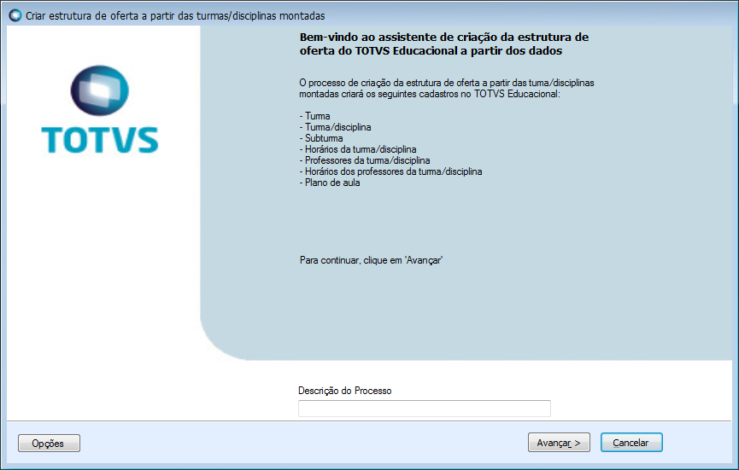
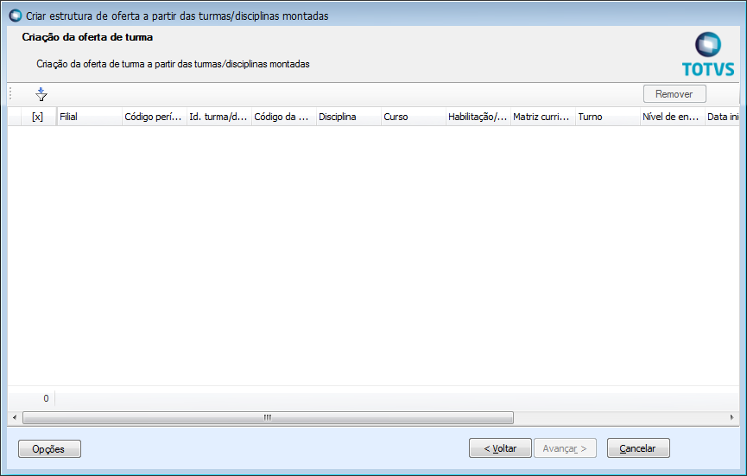
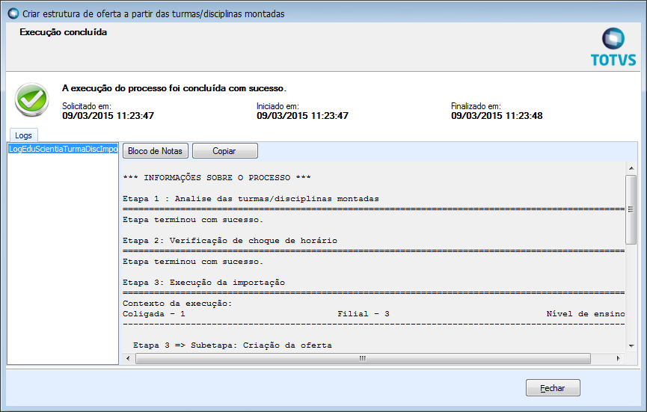
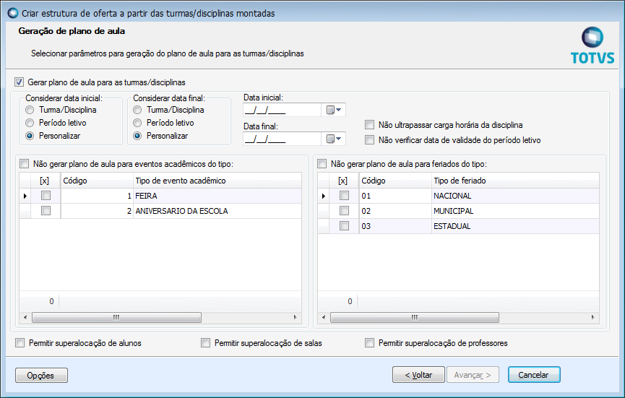
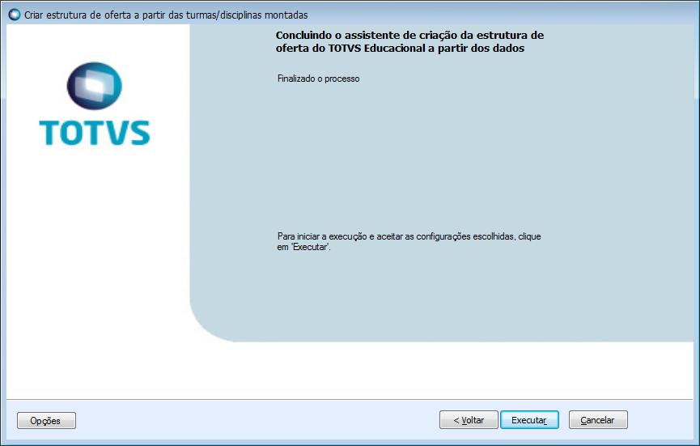
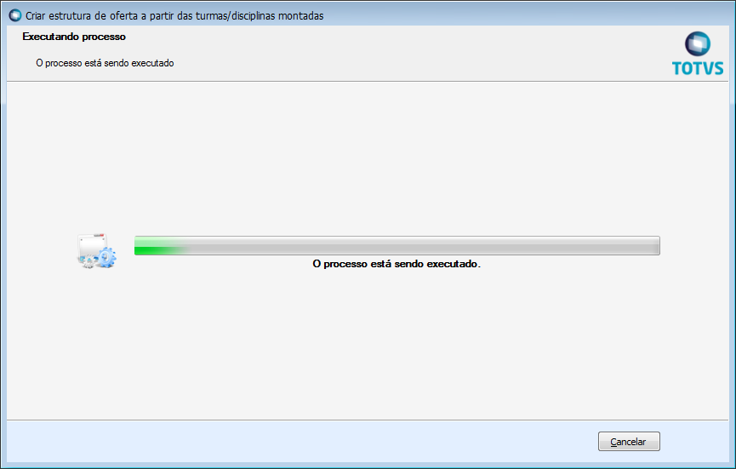
Integração TOTVS Educacional X Scientia: Modelo 2
Criação da Oferta
Os parâmetros relacionados a superalocação só ficam visíveis para os usuários que possuírem as permissões especiais “Matricular alunos com choque de horários”, “Permitir superalocação professores” e “Permitir superalocação de salas” marcadas no seu perfil de acesso ao sistema.

Slide 65
Reimportar as turmas/disciplinas sugeridas do Scientia

Slide 66
Integração TOTVS Educacional X Scientia: Modelo 2
Reimportar as turmas/disciplinas sugeridas do Scientia
Após a importação e criação da oferta no TOTVS Educacional, o usuário pode precisar realizar algumas alterações no Scientia para ajustar a oferta a alguma demanda inesperada, por exemplo:
Um professor entrou de licença ou foi demitido.
Uma sala alocada será fechada para reforma.
Caso a realocação seja realizada no Scientia o usuário deverá executar uma nova importação dos dados e em seguida executar o processo para criar/atualizar oferta.

Slide 67
Integração TOTVS Educacional X Scientia: Modelo 2
Reimportar as turmas/disciplinas sugeridas do Scientia
Detalhando os passos de uma reimportação das turmas/disciplinas:
Primeiro passo:
Realizar uma importação de dados do Scientia para o TOTVS Educacional
Segundo passo:
Criar a estrutura de oferta
Terceiro passo:
Alterar salas, professores ou horários no Scientia
Quarto passo:
Realizar nova importação dos dados do Scientia para o TOTVS Educacional
Vínculo
Importação
Turma/Disciplina sugerida
Turma/Disciplina XXX

Slide 68



Integração TOTVS Educacional X Scientia: Modelo 2
Reimportar as turmas/disciplinas sugeridas do Scientia
Horários
Horários do Professor
Quinto passo:
Atualizar a oferta da turma/disciplina no TOTVS Educacional
Professores
Grupo de Alunos
Vínculo
Turma
A
B
Turma/Disciplina sugerida
Subturmas
Turma/Disciplina XXX
Atualizar oferta
Turma/Disciplina XXX
Plano de Aula
Excluir os anexos da turma/Disciplina
Turmas/Disciplinas gerenciadas
Atualizar turma e turma/disciplina
Recriar os anexos
Turmas/Disciplinas associadas

Slide 69
Processo de exclusão de turmas/disciplinas

Slide 70
Integração TOTVS Educacional X Scientia: Modelo 2
Processo de exclusão de turmas/disciplinas
Na importação de uma turma/disciplina sugerida é executada uma análise para verificar se existe uma associação desta com alguma turma/disciplina. Esta análise é realizada com base no grupo de alunos e definirá o valor do campo “Tipo ação” da turma/disciplina sugerida:
Valores para o campo “Tipo ação”:
Criar: a turma/disciplina sugerida não tem uma turma/disciplina relacionada.
Possível atualizar: a turma/disciplina sugerida possui uma turma/disciplina relacionada e a atualização poderá ser executada.
Impossível atualizar: a turma/disciplina sugerida possui uma turma/disciplina relacionada, no entanto o grupo de alunos é diferente e a atualização não poderá ser executada.

Slide 71
Integração TOTVS Educacional X Scientia: Modelo 2
Processo de exclusão de turmas/disciplinas
Quando uma turma/disciplina sugerida estiver classificada com o tipo de ação “Impossível atualizar” o usuário deverá optar por:
Retornar ao Scientia e realizar alterações no grupo de alunos e em seguida executar uma nova importação. Se na nova importação o grupo de alunos for o mesmo da turma/disciplina já criada o tipo de ação será alterado para “Possível atualizar”.
Executar o processo “Exclusão da turma/disciplina associada ao Scientia Enterprise” que elimina a oferta do TOTVS Educacional alterando o tipo de ação para “Criar” o que permitirá a recriação da oferta com as alterações de estrutura realizadas no Scientia.

Slide 72
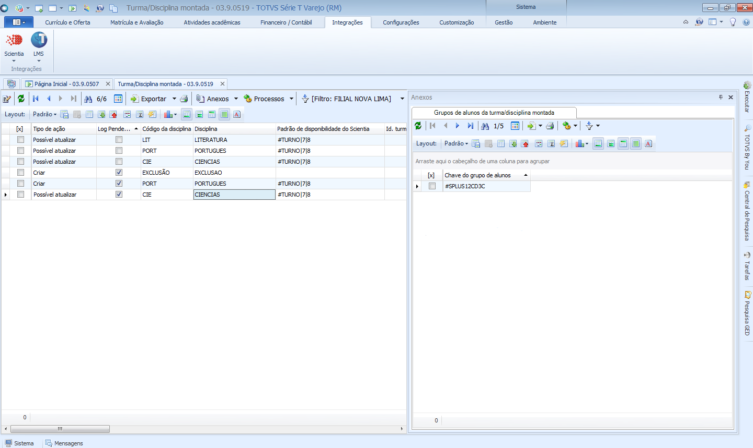
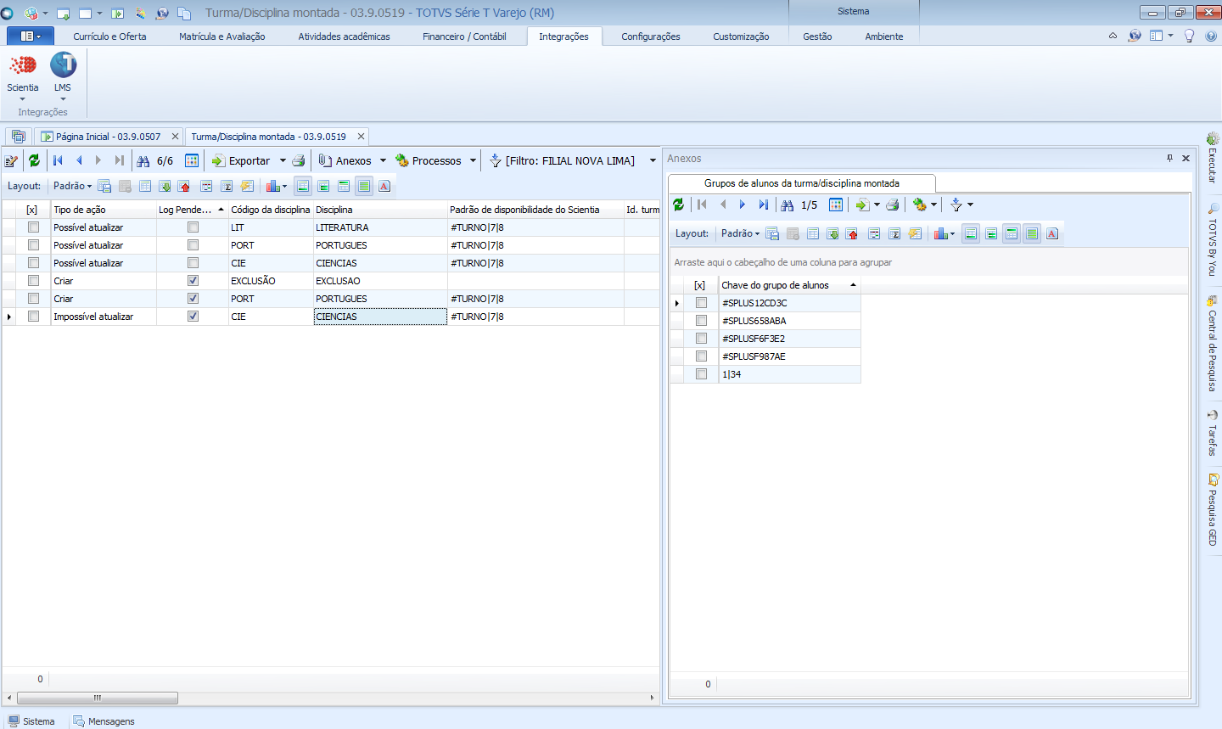
Integração TOTVS Educacional X Scientia: Modelo 2
Processo de exclusão de turmas/disciplinas
Reimportando as informações
Grupo de Alunos foi alterado

Slide 73



Integração TOTVS Educacional X Scientia: Modelo 2
Processo de exclusão de turmas/disciplinas
Turma/Disciplina associada excluída.

Slide 74

Integração TOTVS Educacional X Scientia: Modelo 2
Processo de exclusão de turmas/disciplinas

Slide 75
Dicas

Slide 76
Integração TOTVS Educacional X Scientia: Modelo 2
Dicas
Instalação do Scientia e criação de um ambiente para o Modelo 1 e outro para o Modelo 2.
Leitura do material de apoio: Manual de Integração, Boletim Técnico e Vídeos do Treinamento sobre o Scientia.

Slide 77
Allysson Mezêncio
GDP Educacional/Controladoria - Inovação
allysson.santos@totvs.com.br

